Slide 1
Kloub hlezenní
Horní hlezno (art.talocruralis),
Dolní hlezno (art.talocalcaneonavicularis)
Základní pohyby:
Dorsální flexe a plantární flexe - celý rozsah 70°, PF 40°, DF 30°
Supinace a pronace
Cirkumdukce - někdy inverze a everze
Klouby nohy - udržování rovnováhy, stoupání na špičky, při chůzi, skoku (fl,ext, abd, add-MTC, IP1,IP2)

Slide 2
Kloub hlezenní
Svalstvo bérce:
Ventrální, dorsální, laterální
DF - m.tibialis anterior, m.extenzor digitorum longus, m.extenzor hallucis longus
PF - m.triceps surae, m.flexor hallucis longus, m.peroneus longus, m.tibialis posterior, m.flexor digitorum longus, m.peroneus brevis -jejich funkce 4x silnější než DF - odpovídá jejich funkci - stoj na špičce

Slide 3
Kloub hlezenní + svalstvo nohy
Supinátory - m.triceps surae, m.tibialis posterior, m.flexor hallucis longus, m.flexor dogitorum longus, m.tibialis anterior - 2x silnější než pronátory
Pronátory - m.peroneus longus, m.peroneus brevis, m.extenzor digitorum longus, m.extenzor hallucis longus
Svalstvo nohy:
svaly hřbetu nohy
svaly chodidla

Slide 4
Kloub hlezenní - plantární flexe
Svaly: m.triceps surae - m.gastrocnemius + m.soleus - n.tibialis
RP 40°- 45° při extendovaném koleni
5,4,3 lze testovat vleže nebo ve stoji
Ve stoji - stoj na špičku zvládá 3x, 4 alespoň 1x, pro stupeň 3 musí odlepit patu od podložky - pozor na zapojení vícero svalů –synkinézy - poloha pro testování nevhodná
Testování m.soleus s flektovaným kolenem - vyloučení m.gastrocnemius

Slide 5
Kloub hlezenní - plantární flexe
Pohyb se musí dít hlavně v talokrurálním kloubu, provádí zvedání paty ,nikoliv převážně snížení špičky chodidla
Při mohutné flexi prstů či špičky nebo mohutném rolování planty - převaha flexorů prstů, supinace - převaha ventrální strany, pronace - převaha peronei.
Zkrácení svalu: nemožnost DF přes 90°, nemůže došlápnout na patu, vzniká ekvinozní postavení nohy(addukce, zkrácená AŠ, supinace nohy ) nemožnost dřepu na paty - neporušené hlezenní klouby

Slide 6
Kloub hlezenní - plantární flexe
M.Soleus
Časté substituce - extenze kolene, aby se mohl zapnout m.gastrocnemius - proto nedoporučujeme testování ve stoji -nestabilita, nutná síla m.quadriceps femoris - až pády, možno přidržovat
Limitace: tah talu s tibií, vazy na přední ploše kloubu hlezenního a extenzorů nohy

Slide 7
Kloub hlezenní - supinace s dorsální flexí
Svaly: m.tibialis anterior - n. peroneus profundus
Nezbytná je flexe v koleni neboť dojde k relaxaci trojhlavého svalu a umožní plný RP
Nutná fixace bérce, fixujeme nohu nad kotníky
U stupně 0,1 musí být volná pata a mimo podložku
Pozor na zapojení m.extenzor hallucis longus
Střed odporu je baze 1.MTT

Slide 8
Kloub hlezenní - supinace s dorsální flexí
Limitace:
mm.peronei
dotyk tarsálních kůstek
tah kolaterálních vazů a zevního kotníku
Zkrácený sval - sklon ke kalkaneovaroznímu postavení nohy

Slide 9
Kloub hlezenní - supinace v plantární flexi
Svaly: m.tibialis posterior - n. tibialis
Udržujeme během pohybu zcela relaxované prsty - jestliže se silně flektují - dochází k substituci m.flexor hallucis longus a m.flexor digitorum longus
Limitace: mm.peronei, tah kolaterálních vazů zevního kotníku a dotyk laterálních kůstek

Slide 10
Kloub hlezenní - supinace v plantární flexi
Chyby a upozornění:
Volná pata mimo podložku
Důležitá počáteční PF nohy
Nutnost fixace
Netestuje se s pokrčeným kolenem
Zkrácený sval: ekvinovarozní postavení nohy

Slide 11
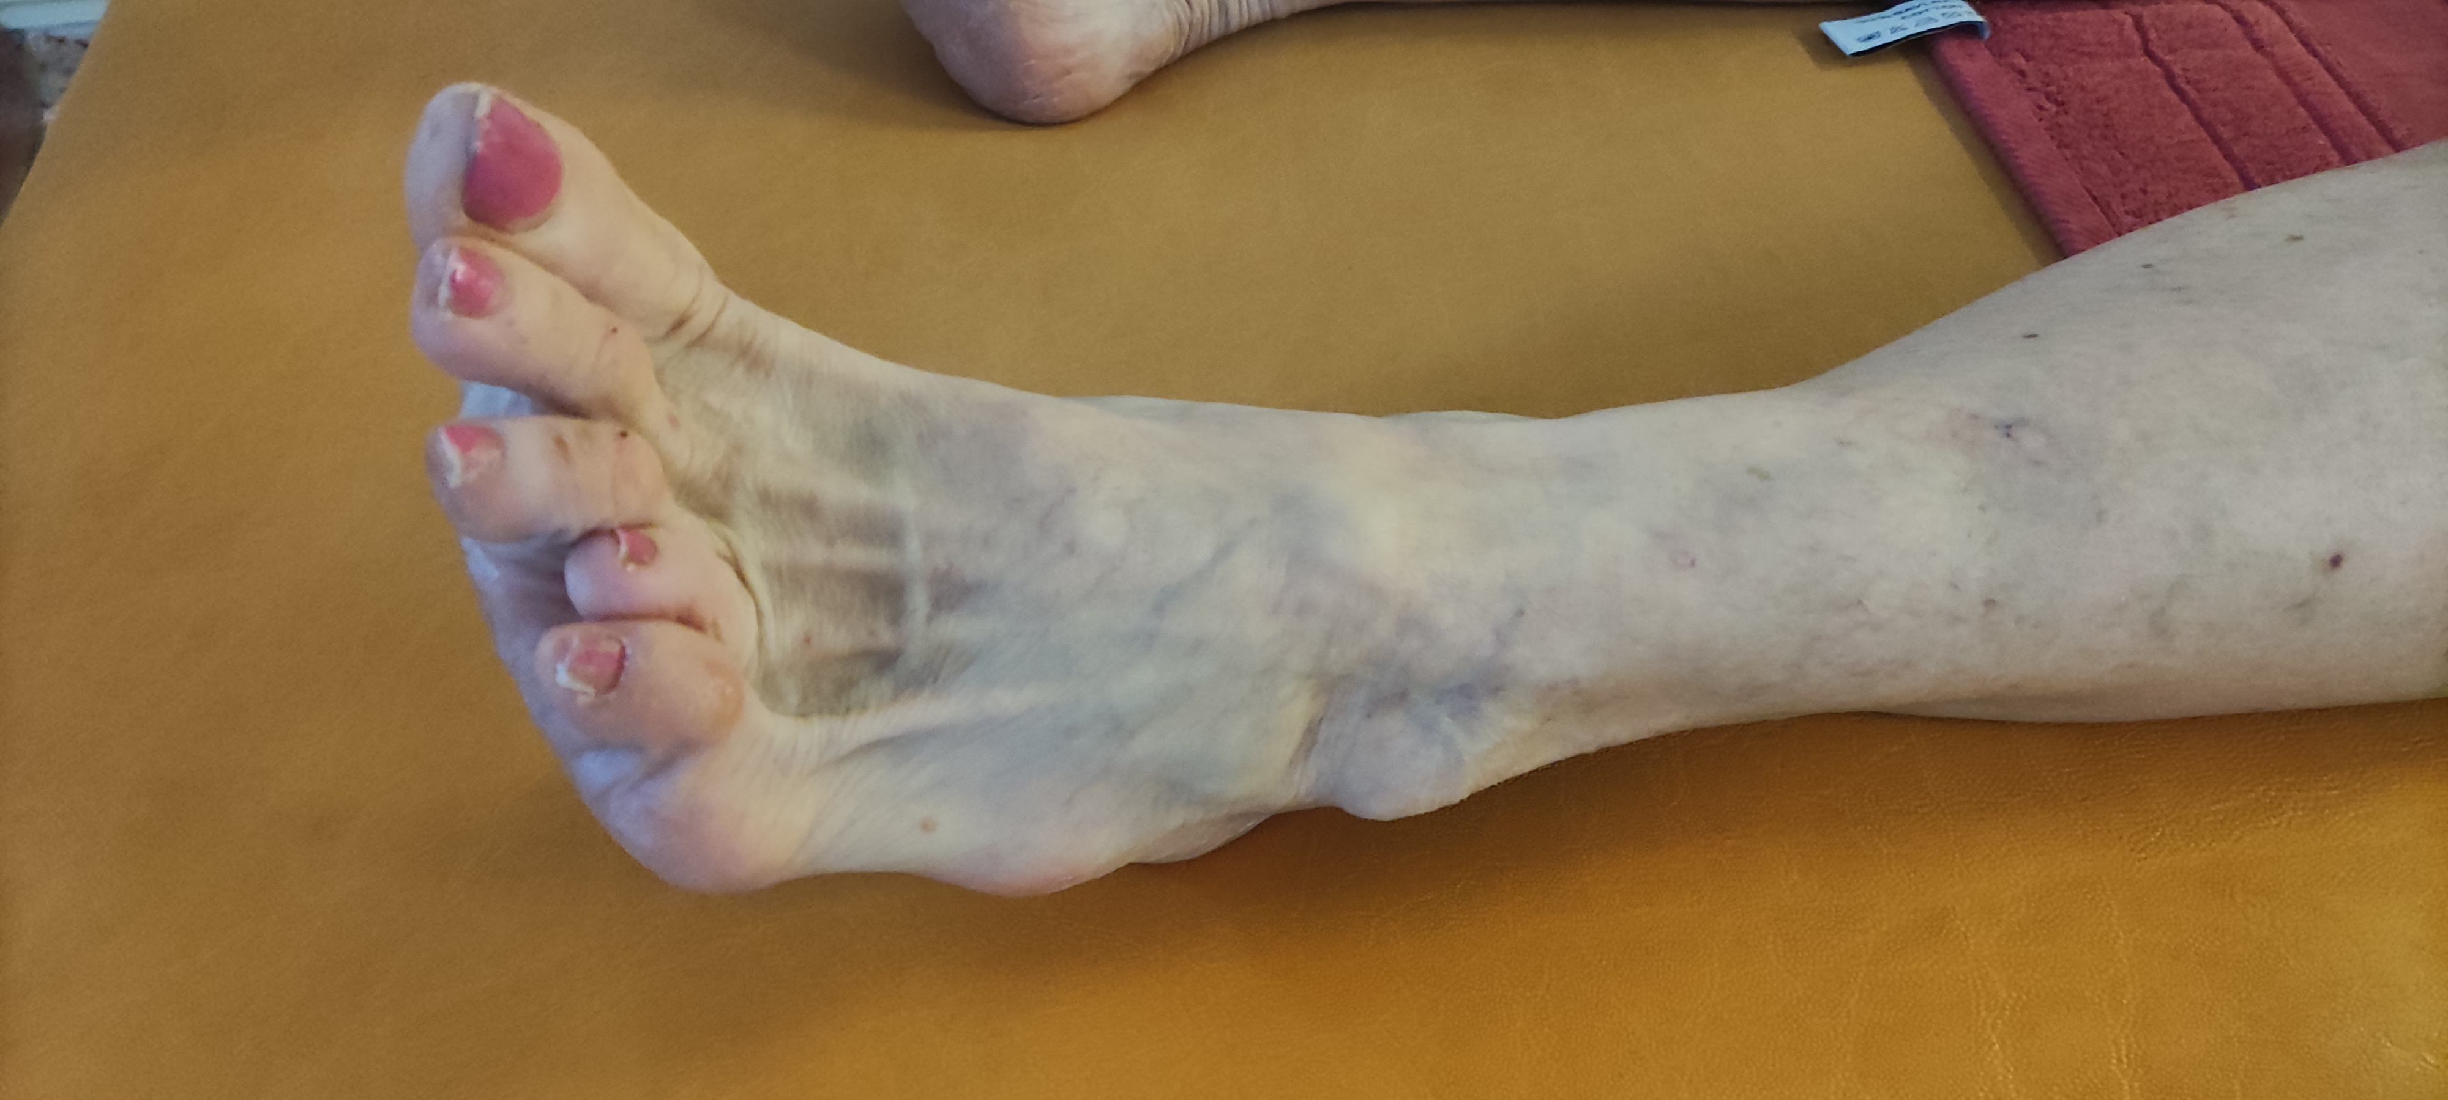
Kloub hlezenní - plantární pronace
Svaly: m.peroneus brevis a longus - n.peroneus superficialis
Limitace: styk tarzálních kůstek, tah kolaterálních vazů vnitřního kotníku a napětí m.tibialis anterior a m.tibialis posterior
Nutná fixace bérce
Výchozí postavení PF nohy
Nutná relaxace prstů nohy - vyloučení m.extenzor digitorum longus
Zkrácený sval: valgózní postavení nohy

Slide 12
METATARZOFALANGEOVÉ + IP KLOUBY
Flexe 2.-5. prstu
Extenze 1.-5.prstu
Addukce 1.-5.prstu
Abdukce 1.-5.prstu
Flexe v IP1 2.-5.prstu
Flexe v IP2 2.-5.prstu
Flexe palce
Flexe palce v IP1
Extenze palce v IP1

Slide 13
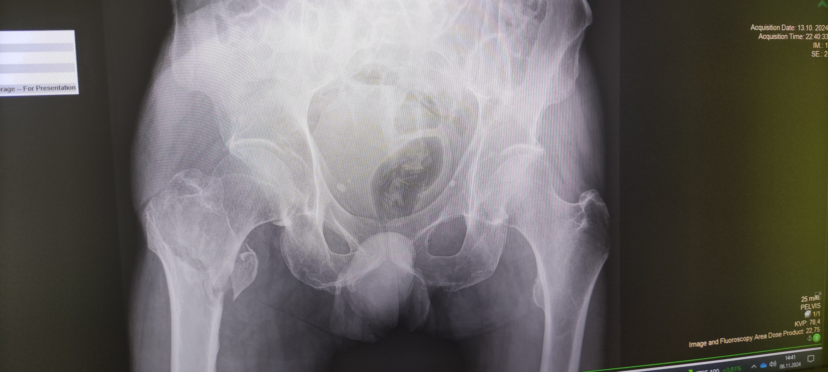
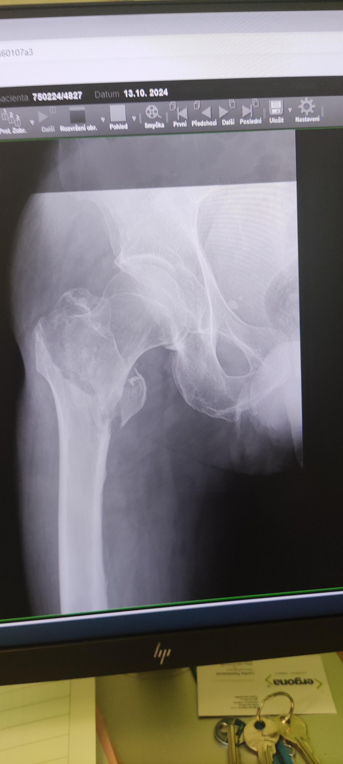
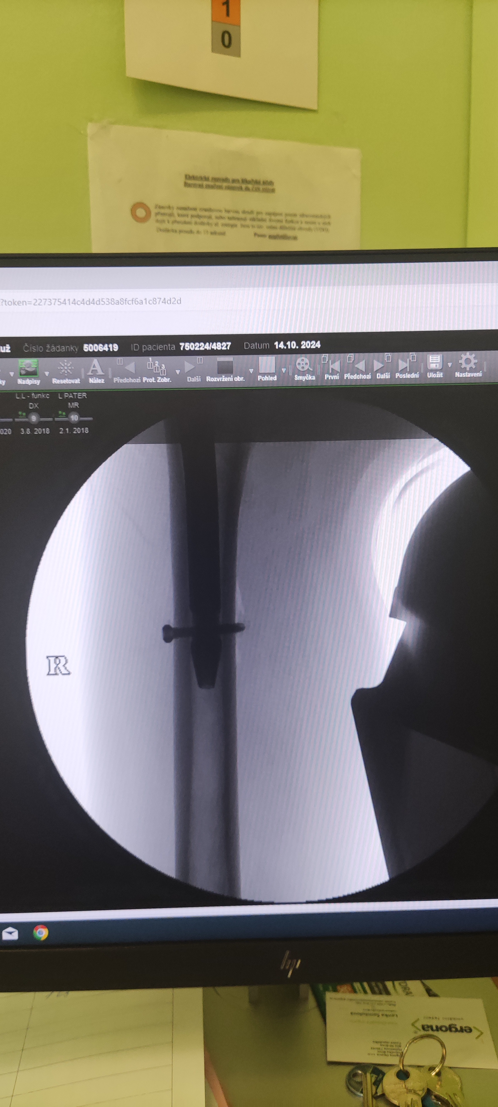
PRAKTICKÁ ČÁST
ST PRAKTICKY U PACIENTA
PO OS FEMURU L.DX,
PRO FR.PERTROCHANTERICU.

